Slide 2
A Magyar Nemzeti Helynévtár mint kiadványsorozat
Tóth Valéria
Bemutatkoznak az MTA Nemzeti Kutatási Programok bölcsészettudományi alprogramjai
Budapest, 2024. május 13.

Slide 3
Helynévszótárak
Magyar Nemzeti Helynévtár 1. A Balmazújvárosi és a Hajdúnánási járás helynevei

Slide 4
Helynévszótárak
Magyar Nemzeti Helynévtár 1. A Balmazújvárosi és a Hajdúnánási járás helynevei

Slide 5
Helynévszótárak
Magyar Nemzeti Helynévtár 1. A Balmazújvárosi és a Hajdúnánási járás helynevei

Slide 9
5.
1.
2.
6.
7.
3.
4.

Slide 14
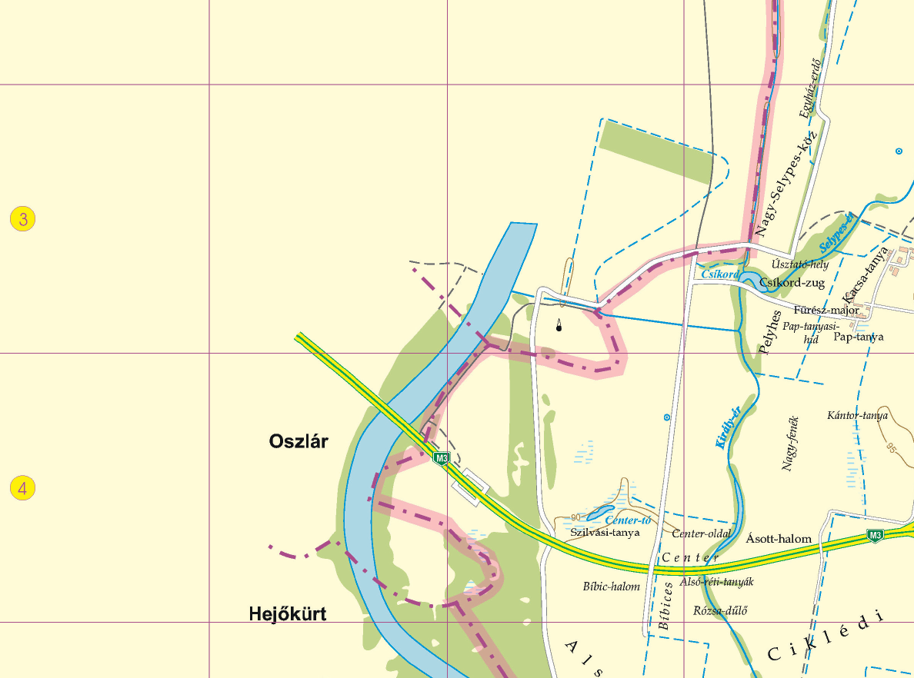

Slide 16
névmagyarázatok

Slide 17
névmagyarázatok

Slide 24
Köszönöm
a figyelmet!

